Slide 1
Двадцать четвёртое мая
Классная работа

Slide 2
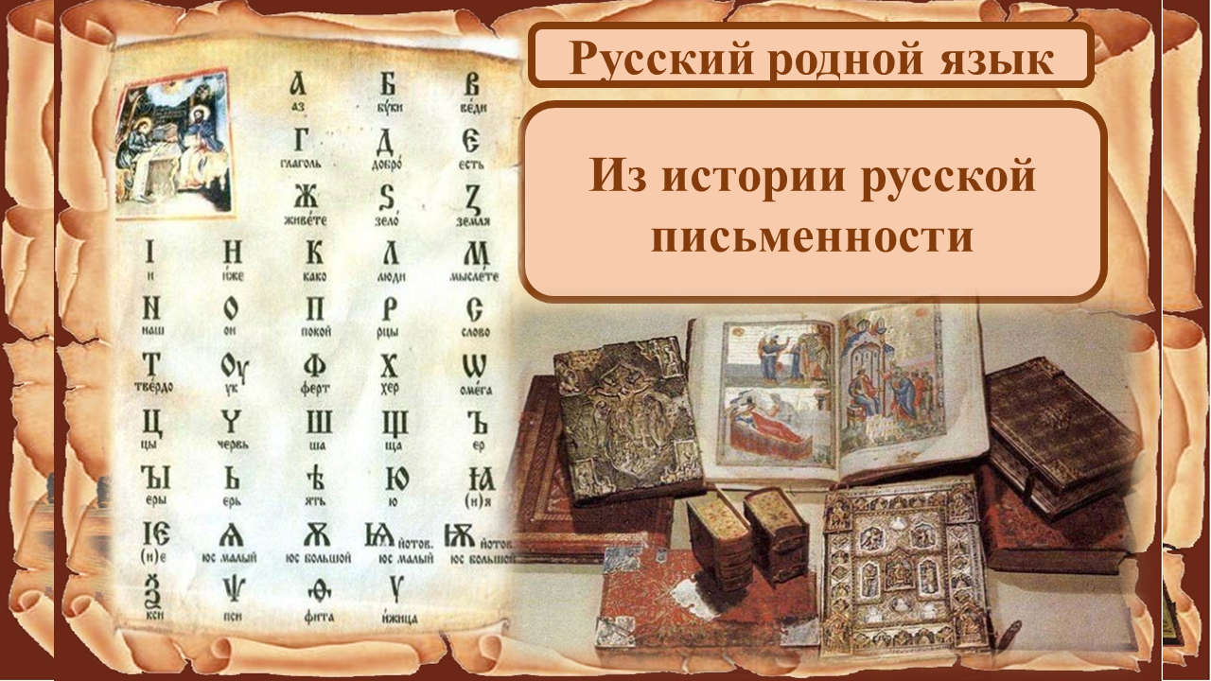

Slide 3
Молчат гробницы, мумии и кости, –
Лишь слову жизнь дана:
Из древней тьмы, на мировом погосте,
Звучат лишь Письмена.
И нет у нас иного достоянья!
Умейте же беречь
Хоть в меру сил, в дни злобы и страданья,
Наш дар бессмертный – речь.
Ответьте на вопросы
Как же писали люди задолго до изобретения алфавита?
Как возникла письменность на Руси?
Из каких источников современные люди могут . узнать о событиях, которые происходили на Руси?

Slide 4
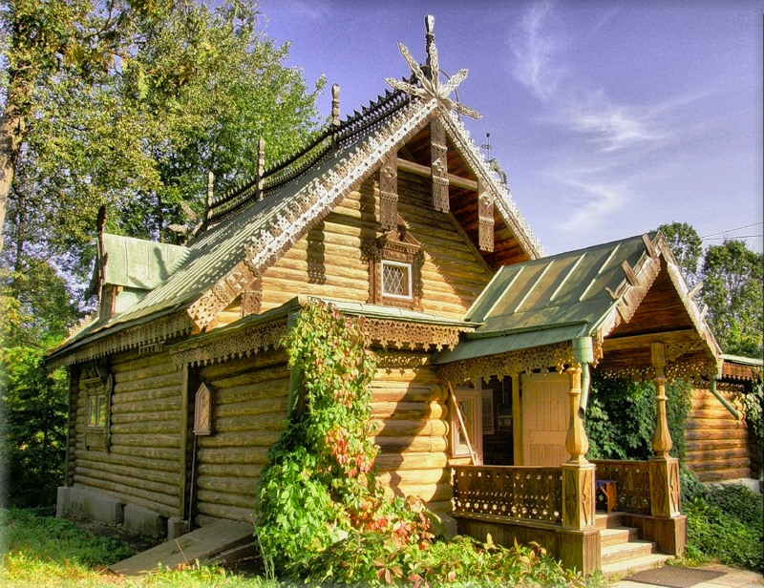
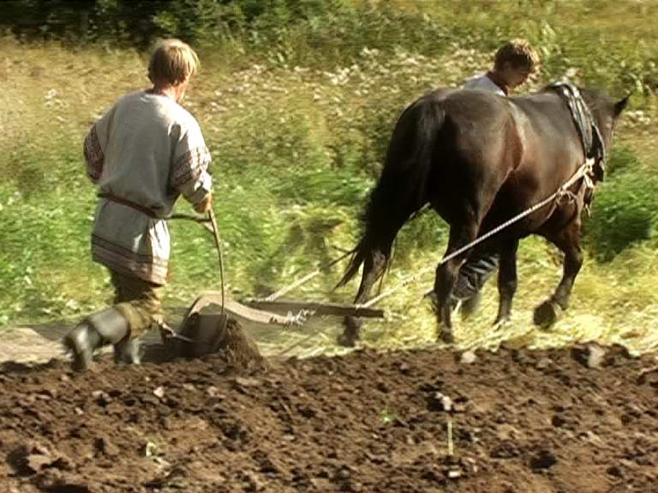
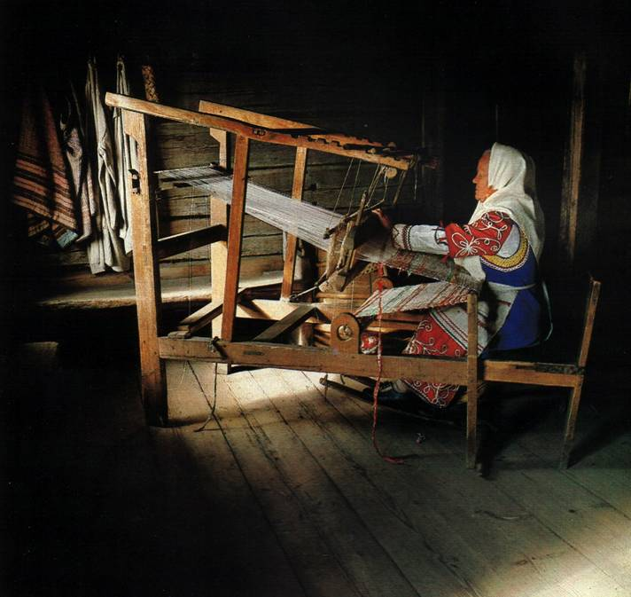
.Всё умели наши предки: и
землю пахать, и холсты ткать, и дома-терема рубить. Много чего умели, да вот
грамоты не ведали, книг не знали.
И должен был кто-то научить их.

Slide 5
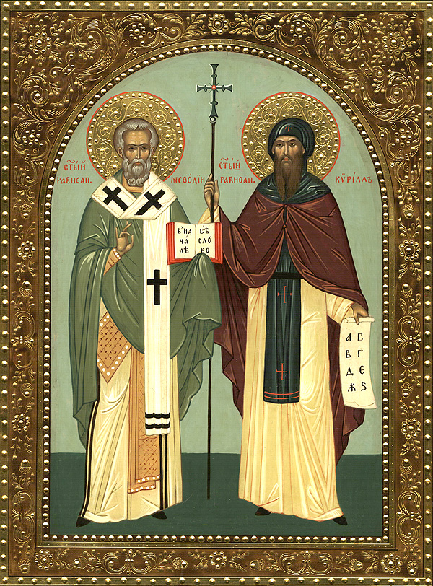
Истоки русской письменности
АЛФАВИТ: АЛЬФА + ВИТА
АЗБУКА: АЗ + БУКИ
греческие буквы:
Aa
Bb
Gg
Dd
Ee
Kk
Ll
Mm
славянские буквы:
Аа
Вв
Гг
Дд
Ее
Кк
Лл
Мм

Slide 6

Слово “азбука” произошло от названий двух первых букв славянской азбуки: А (аз) и Б (буки):
АЗБУКА: АЗ + БУКИ
а слово “алфавит” происходит из названия двух первых букв греческого алфавита:
АЛФАВИТ: АЛЬФА + ВИТА
Алфавит гораздо старше азбуки. В IX веке азбуки не было, и славяне не имели собственных букв. И поэтому не было и письменности. Славяне не могли написать на своем языке ни книг, ни даже писем друг другу.

Slide 7
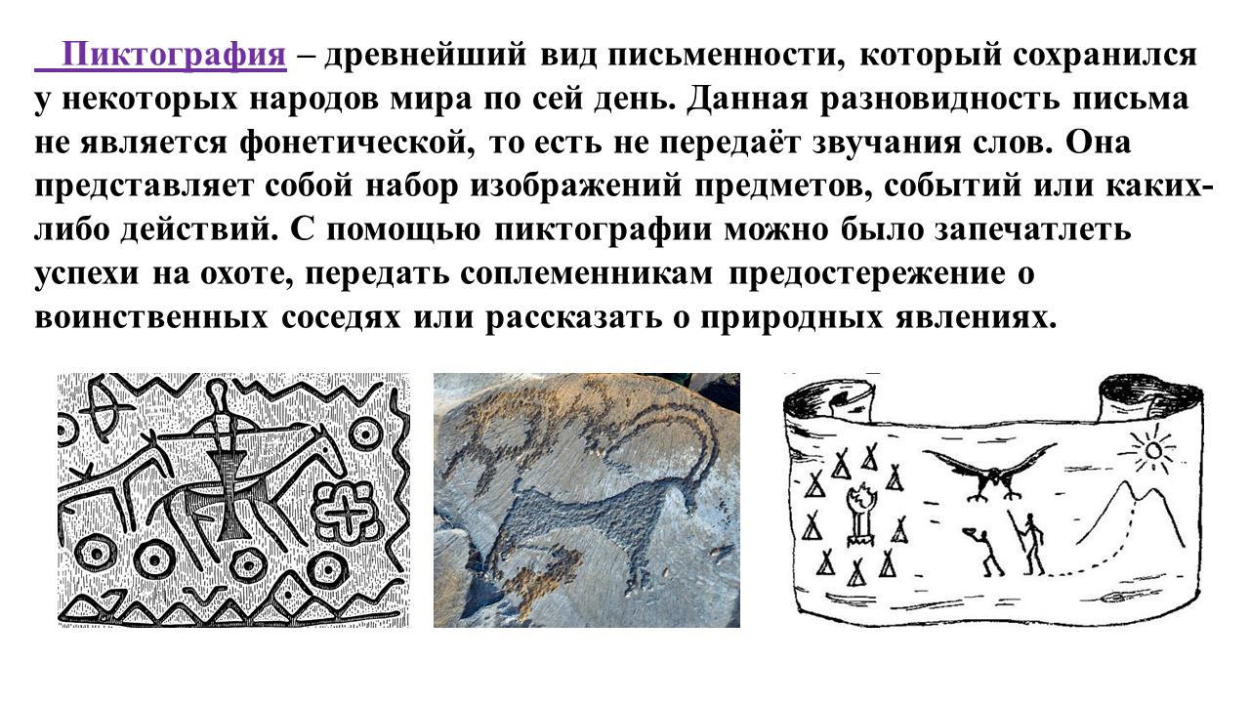

Slide 8
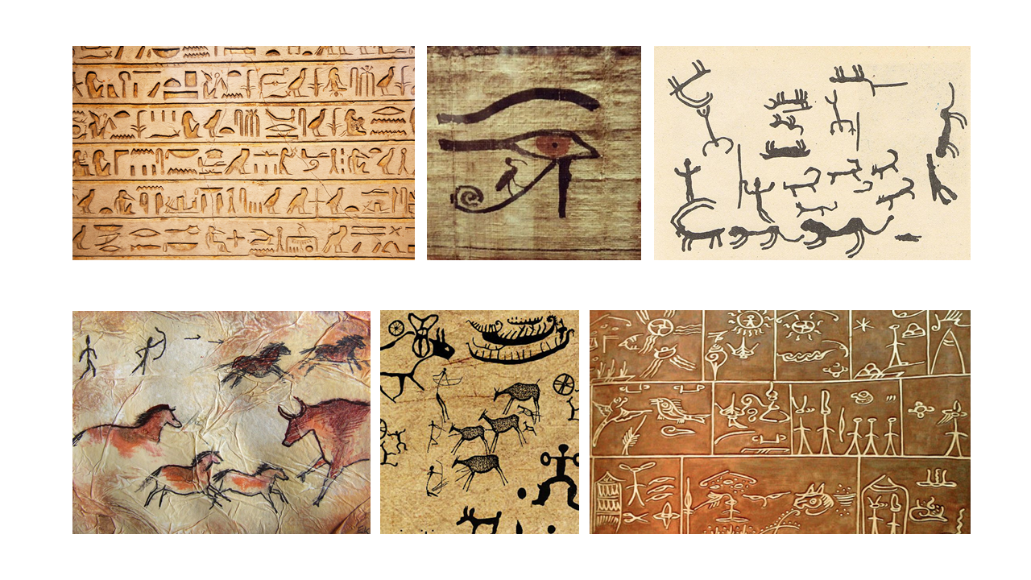

Slide 9
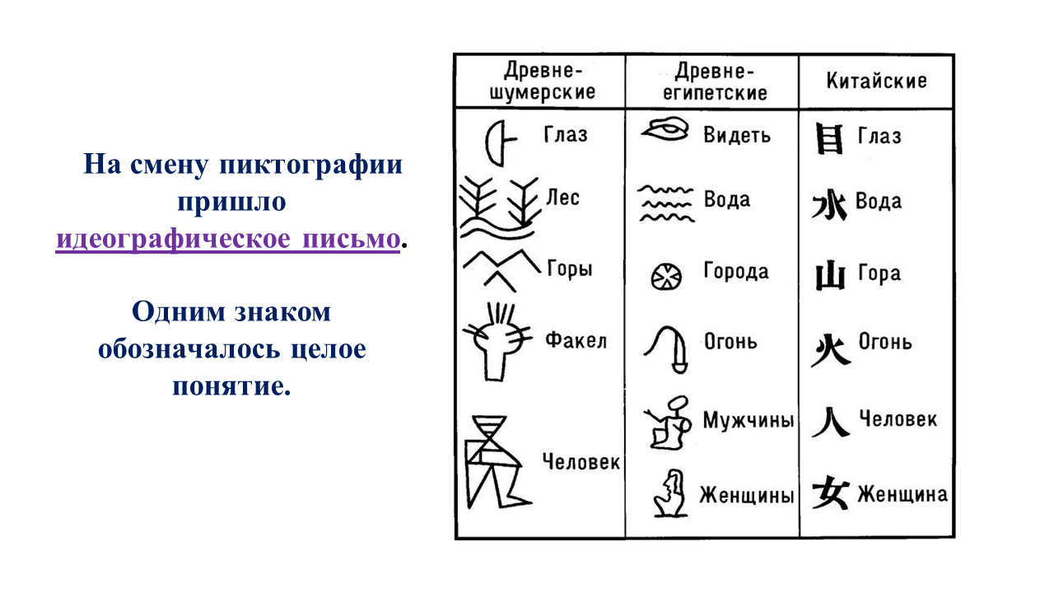

Slide 10
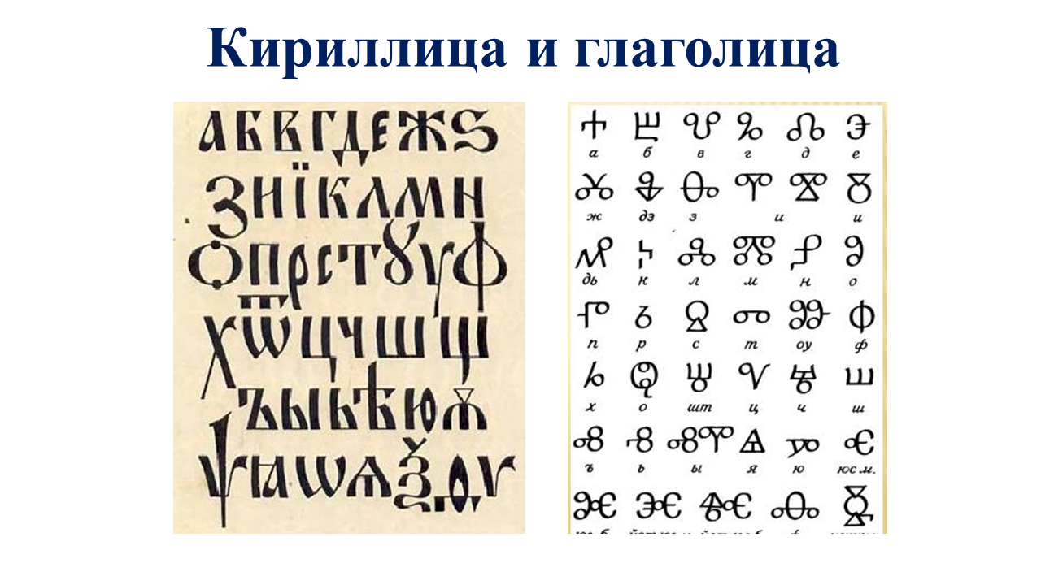

Slide 11
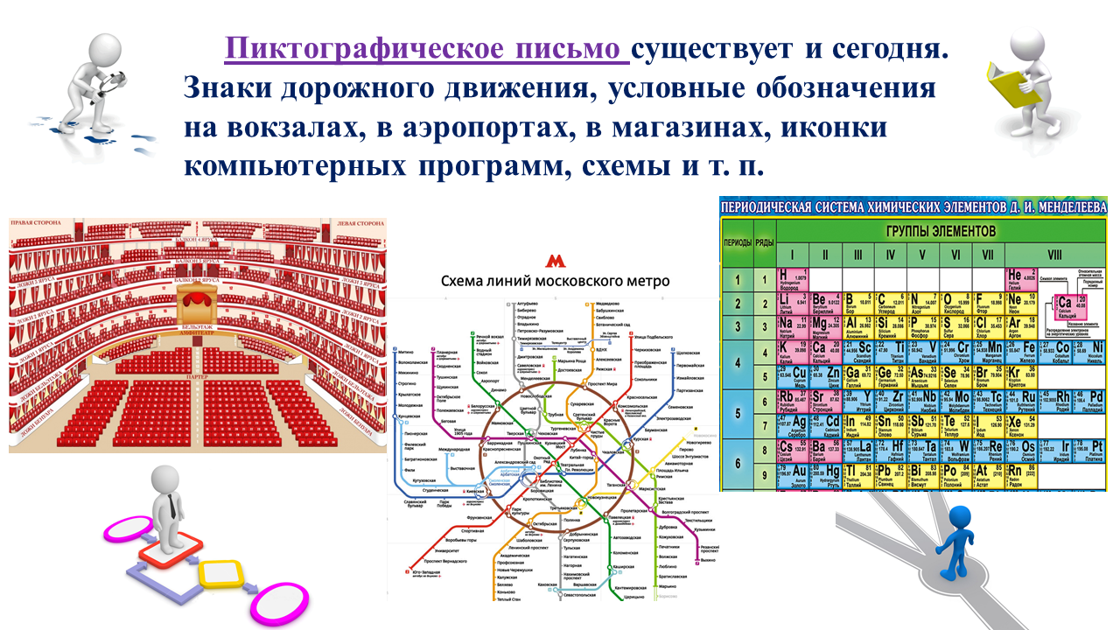

Slide 12
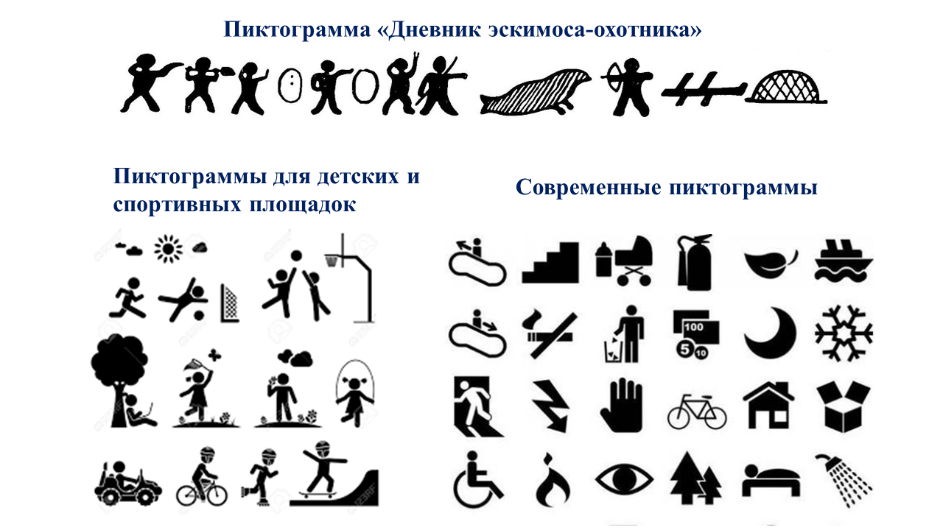

Slide 13
Прочитайте текст.
Кириллическое письмо
(1) Образцом для написания букв кириллицы послужили знаки греческого уставного алфавита. (2) Первые книги на кириллице также написаны уставом. (3) Устав – это такое письмо, когда буквы пишутся прямо, на одинаковом расстоянии друг от друга, без наклона – они как бы "установлены". (4) Буквы строго геометричны, вертикальные линии, как правило, толще горизонтальных, промежутка между словами нет. (5) Древнерусские рукописи IX-XIV веков написаны уставом.
(6) С середины XIV столетия получил распространение полуустав, который был менее красив, чем устав, зато позволял писать быстрее. (7)Появился наклон в буквах; перестало выдерживаться соотношение толстых и тонких линий; текст уже делился на слова.

Slide 14
2. Ответьте на вопросы.
1) Как были написаны первые книги на кириллице?
2) Что такое устав?
3) Какие изменения произошли в письме в XIV веке?
3. Укажите варианты ответов, в которых верно определена грамматическая основа в одном из предложений или в одной из частей сложного предложения текста.Запишите номера ответов.
1) образцом послужили (предложение 1)
2) книги написаны (предложение 2)
3) устав письмо (предложение 3)
4) который был красив (предложение 6)
5)текст делился на слова (предложение 7)

Slide 15
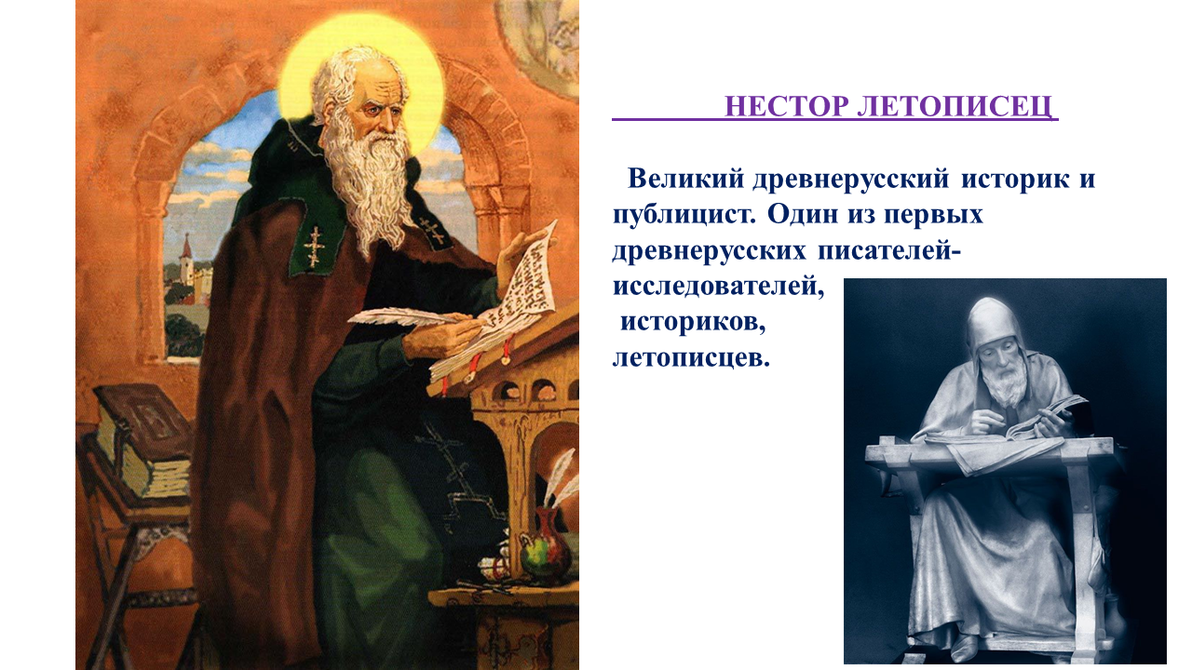

Slide 16
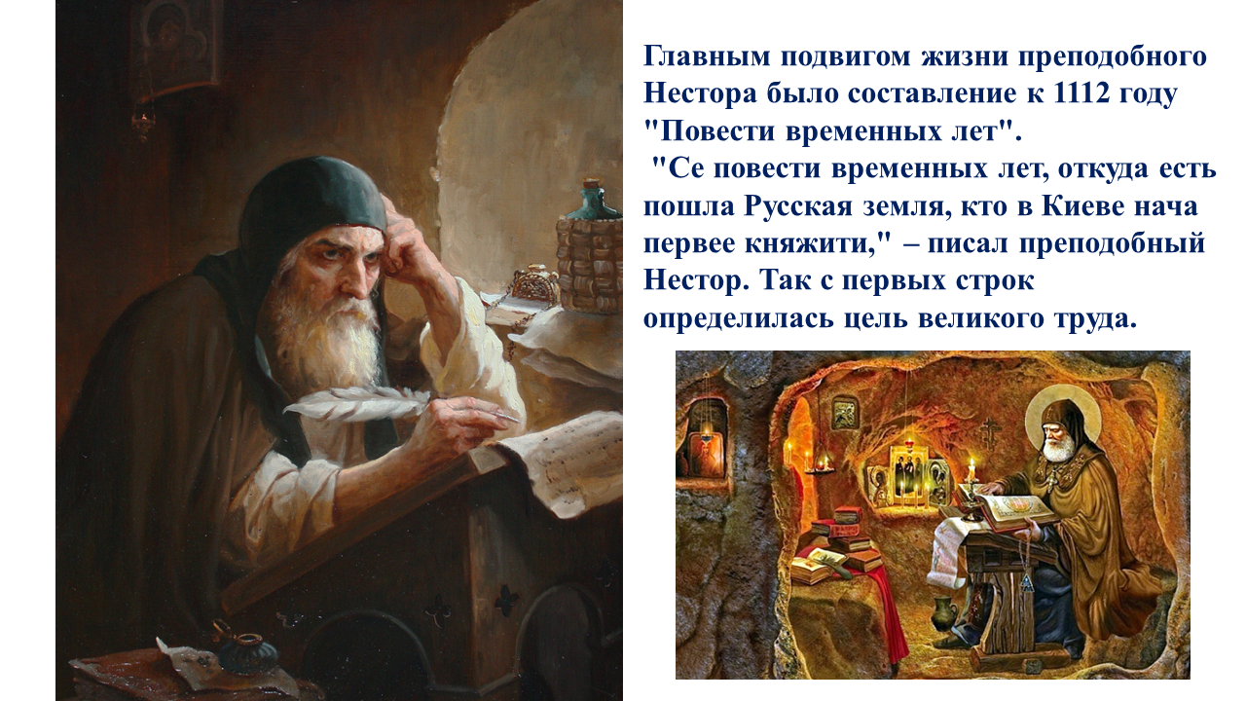

Slide 17
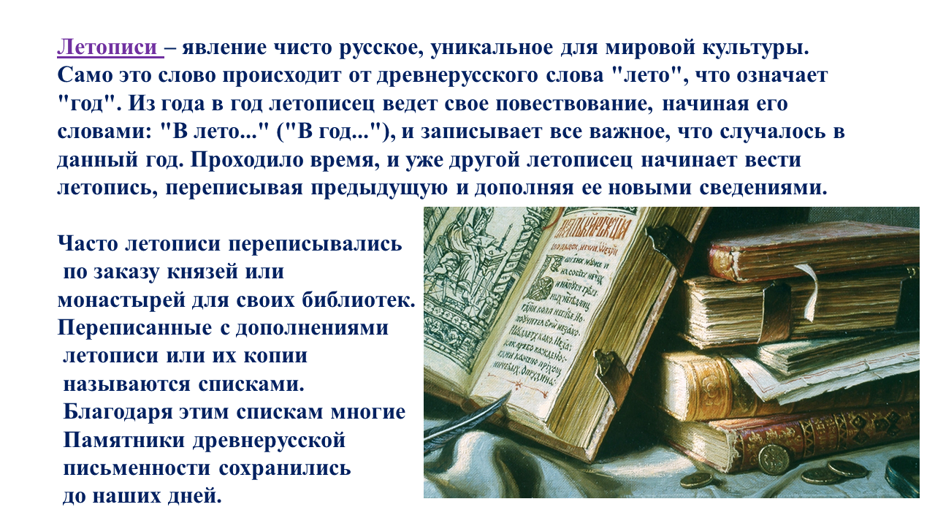

Slide 18
Выполните задание
1. Прочитайте текст.
Грамотных людей в Древней Руси было немного. Прежде всего это были служители церкви – монахи. Переписывать книги было одной из их обязанностей. Тяжелым был труд переписчика книг. В те времена бумаги на Руси не было (она появилась в XV веке), и писали на толстых и гладких лоскутках пергамента, который изготовляли из телячьей кожи, приходилось дорожить каждым лоскутком материала и потому писать с величайшей осторожностью.
Писали на пергаменте гусиным пером, его конец особым образом срезался и затачивался ножичком.
В старинных книгах весь текст писали черными чернилами, а первую букву рисовали красной краской – киноварью. Эта буква делалась в 2-3 раза больше остальных букв, её украшали изображениями цветов, животных. Такая буква называлась буквица, а строка называлась красной строкой. Это выражение обозначало начало нового абзаца.

Slide 19
Каждая буква писалась отдельно, не сливаясь с предыдущей. Потом листы сшивали, "одевали" в деревянные переплеты, обтянутые кожей, украшали драгоценными камнями, поэтому такие книги стоили очень дорого.
Создание летописей считалось делом очень важным, недаром каждый князь стремился иметь своего летописца. Одним из самых подробных описаний событий прошлого, дошедших до наших дней, считается "Повесть временных лет", написанная монахом Киево-Печерского монастыря – Нестором.
"Повесть временных лет" является главным источником, повествующим о рождении Древнерусского государства. Нестор писал о походах, победах и поражениях, о деловых договорах Руси и Константинополя.
Для нас древние летописи очень важны, они рассказывают о жизни нашей страны на протяжении целого тысячелетия. Это драгоценные сокровища истории.

Slide 20
2. Отметьте верные утверждения.
1) Бумаги в XV веке на Руси не было, и писали на толстых и гладких лоскутках пергамента, который изготовляли из телячьей кожи.
2) Каждый князь стремился иметь своего летописца, чтобы записывать деяния, важные для истории.
3) Нестор, монах Соловецкого монастыря, подробно описывал исторические события, участником которых был сам.
4) Буквы в книгах писали киноварью, работа над каждой книгой велась десятилетиями, один монах сменял другого, поэтому было много ошибок и несоответствий.

Slide 21
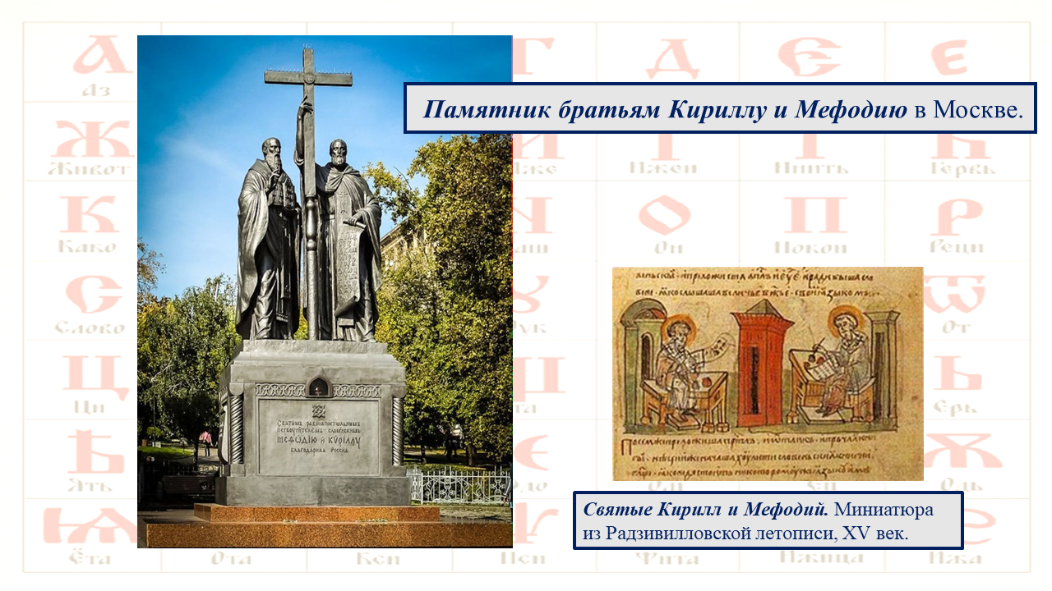

Slide 22
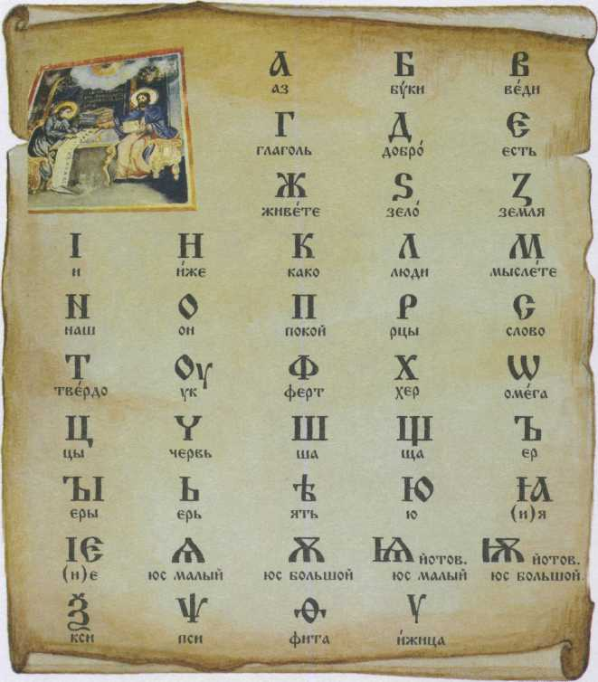
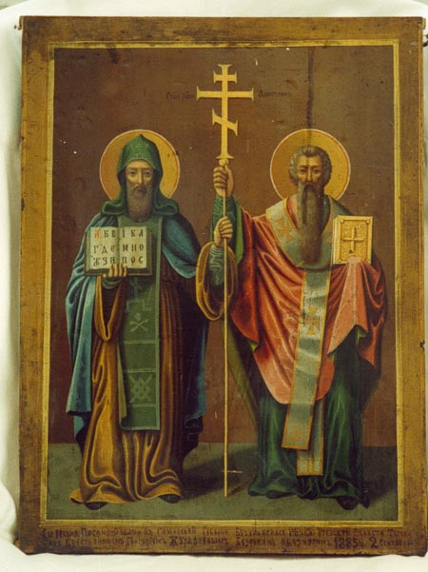
Кириллица

Slide 23
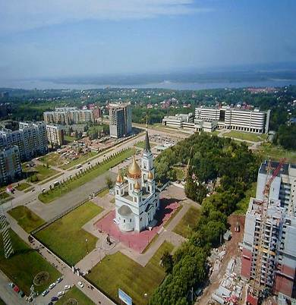
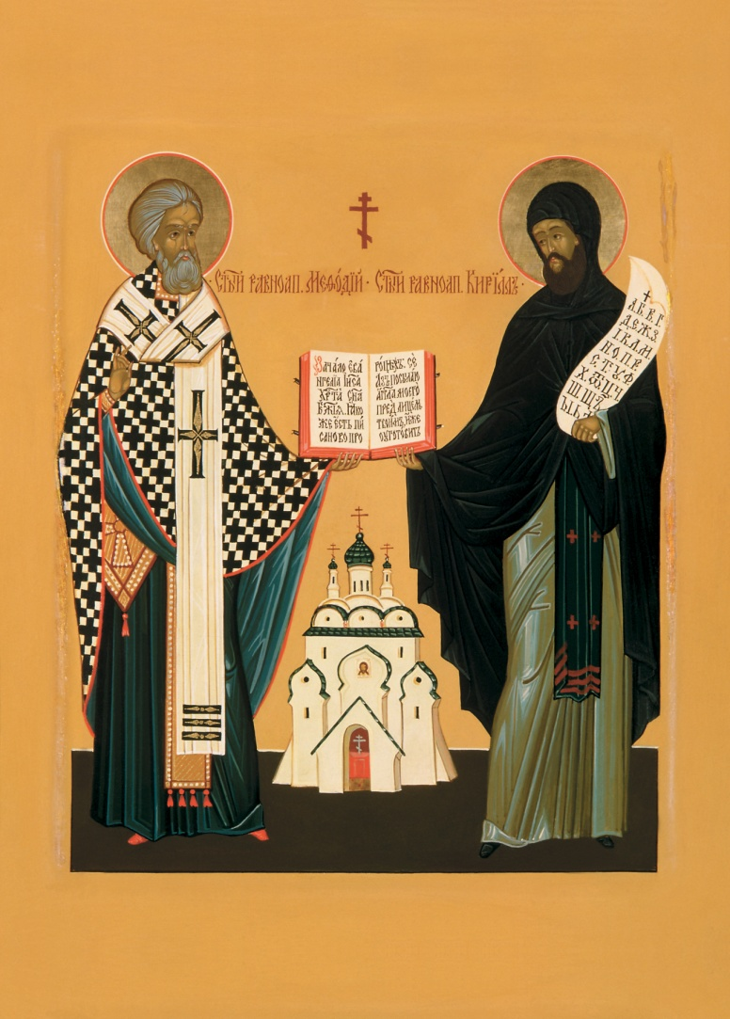
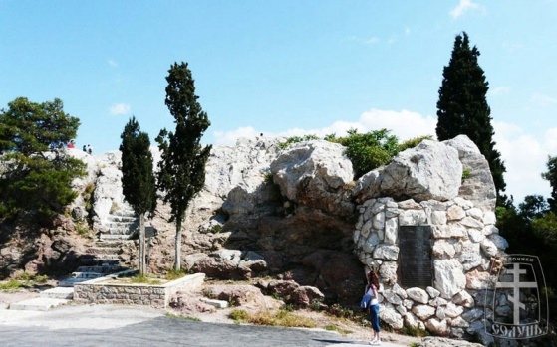
В IX веке в Византии, в городе Солунь (теперь это город Салоники в Греции), жили два брата — Константин и Мефодий.
Город Солунь
(сейчас он называется Салоники).
Греция

Slide 24
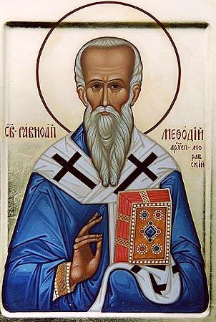
Св. Мефодий
Святой Мефодий – высокопоставленный воин, правивший около 10 лет одним из славянских княжеств, подчиненных Византии, что дало ему возможность научиться славянскому языку

Slide 25
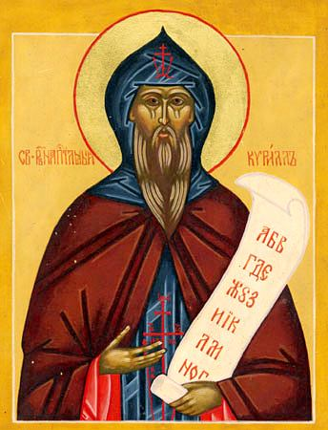
Св. Кирилл
Св. Кирилл с малых лет отличался умственными способностями. Обучаясь в солунской школе и еще не достигнув пятнадцати лет, он уже читал книги.

Slide 26
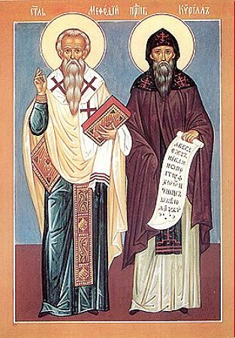
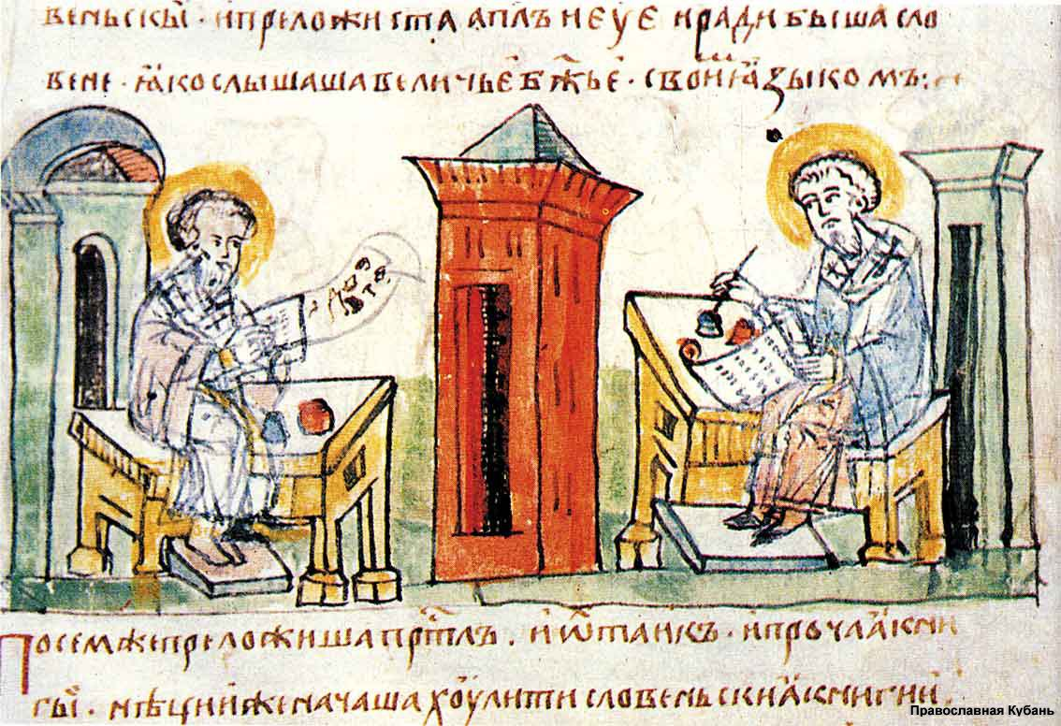
Пользуясь новой азбукой, Кирилл и Мефодий перевели на славянский язык ряд богослужебных книг.

Slide 27
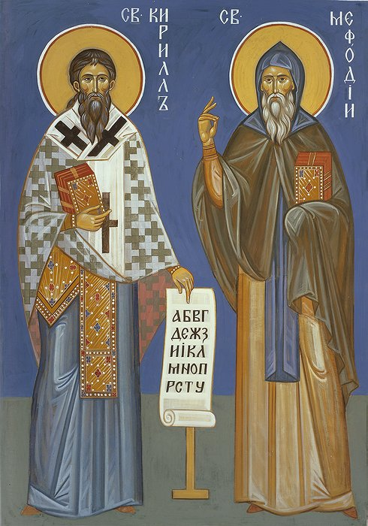
Заслуги Кирилла и Мефодия
составили славянскую азбуку,
перевели с греческого на славянский язык богослужебные книги,
способствовали введению и распространению славянского богослужения.

Slide 28
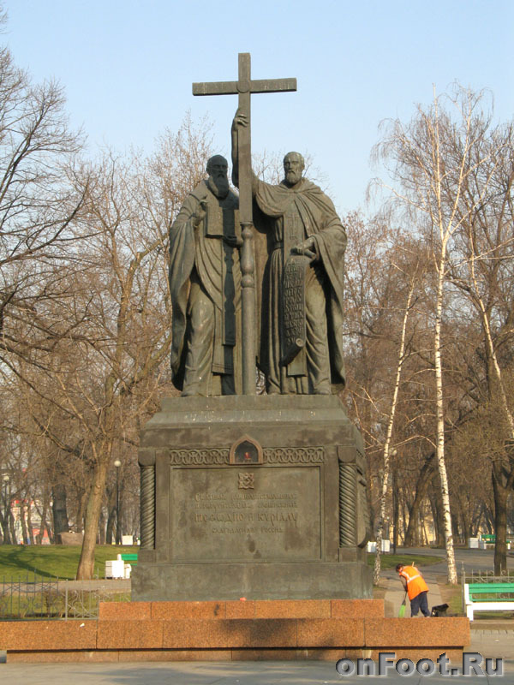
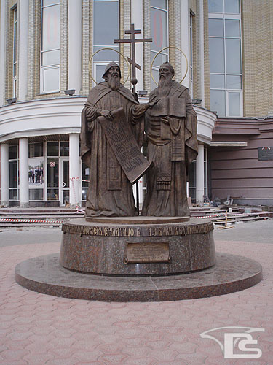
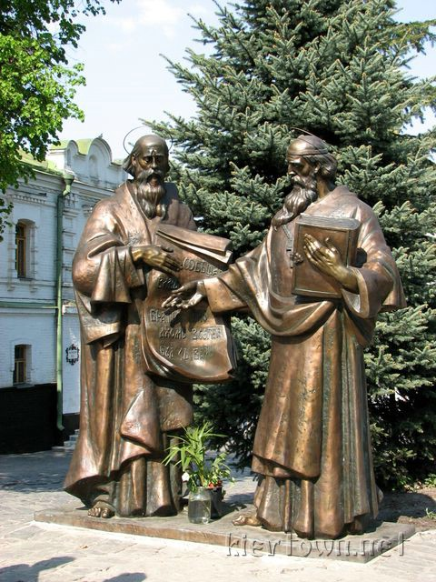
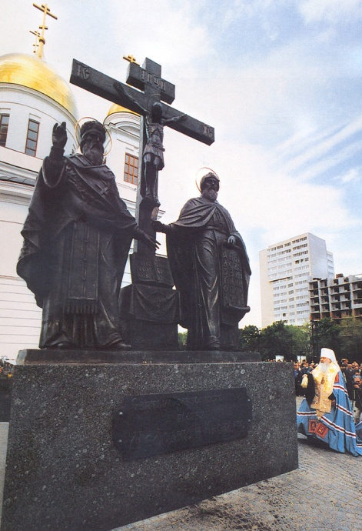
Святых помнят и чтят

Slide 29
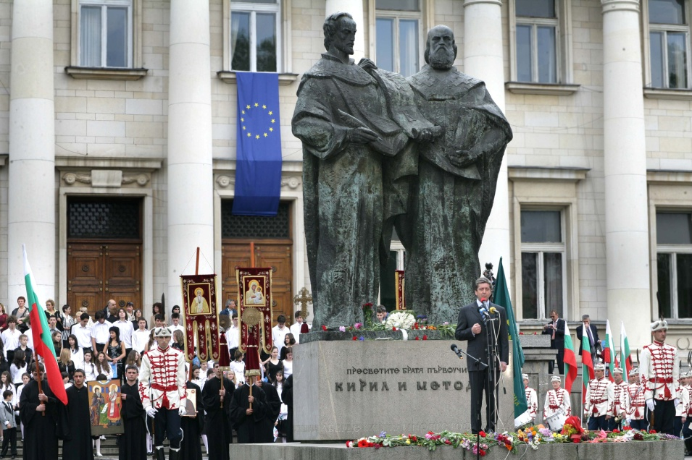
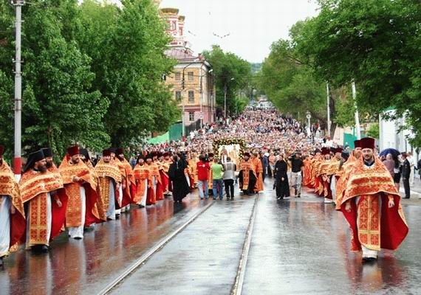
По широкой Руси - нашей матушке
Колокольный звон разливается.
Ныне братья святые Кирилл и Мефодий
За труды свои прославляются.
Вспоминают Кирилла с Мефодием,
Братьев славных равноапостольных,
В Белоруссии, в Македонии,
В Польше, Чехии и Словакии,
Хвалят братьев премудрых в Болгарии,
В Украине, Хорватии, Сербии.
Все народы, что пишут кириллицей,
Что зовутся издревле славянскими,
Славят подвиг первоучителей,
Христианских своих просветителей.

Slide 30
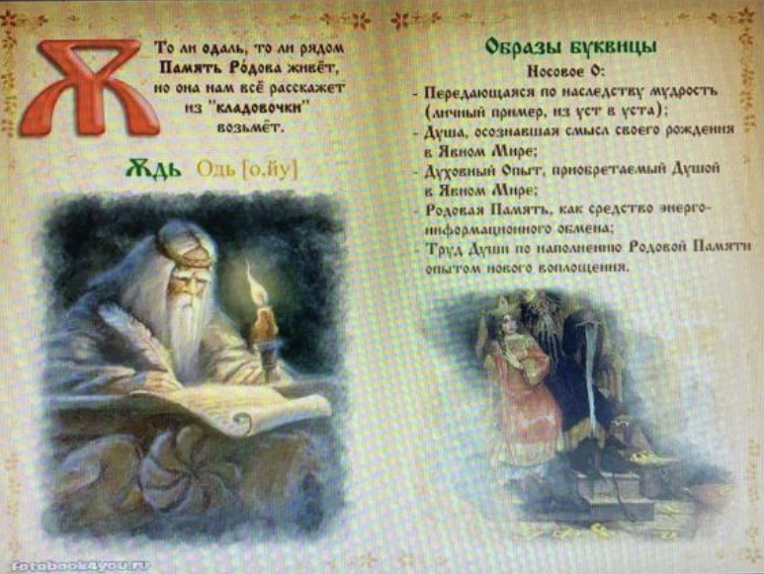

Slide 31
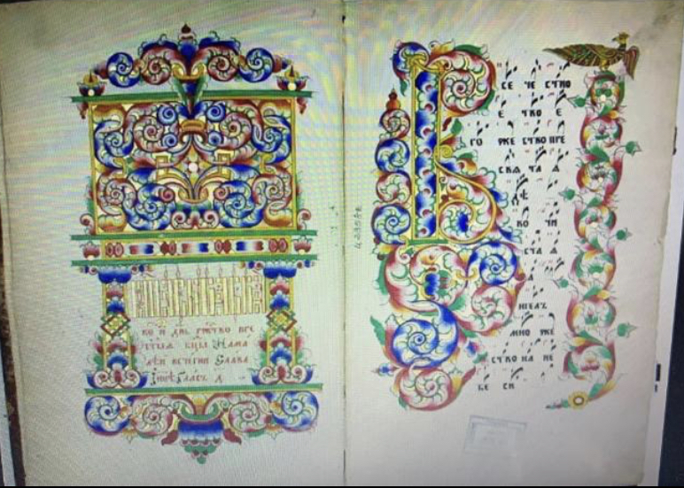

Slide 32
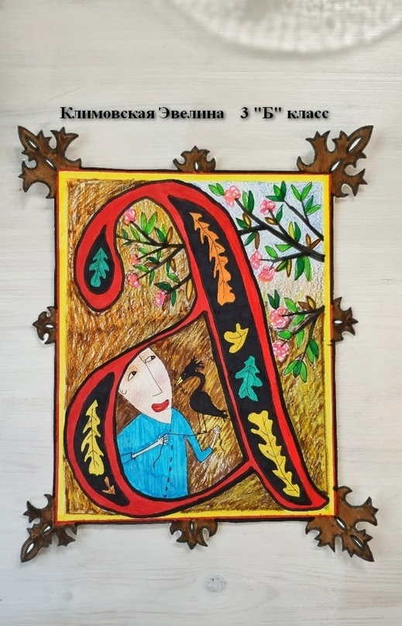

Slide 33
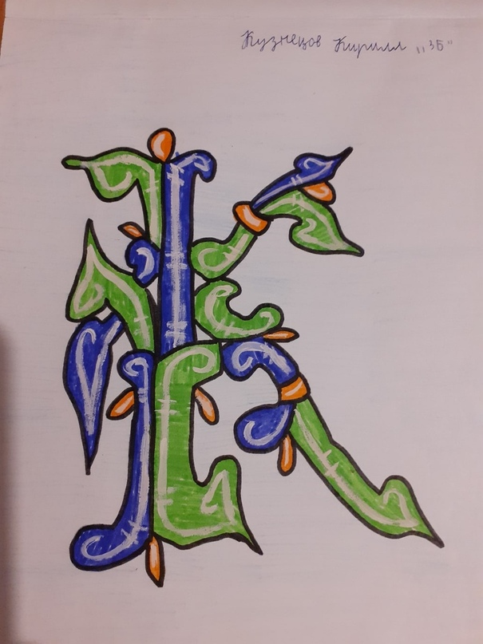
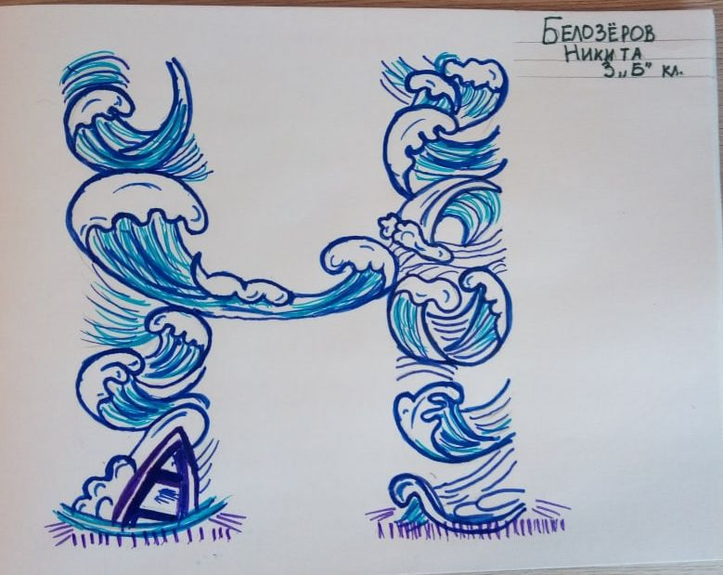

Slide 34
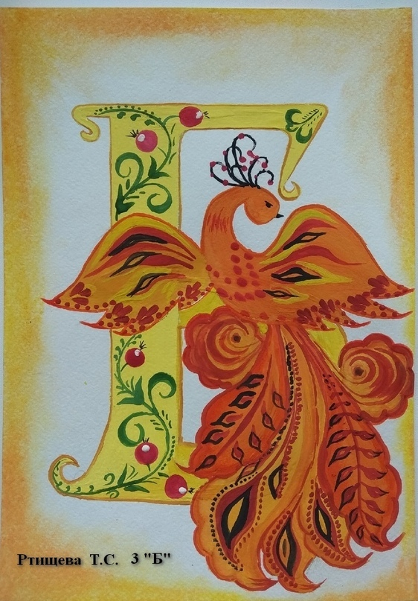

Slide 35
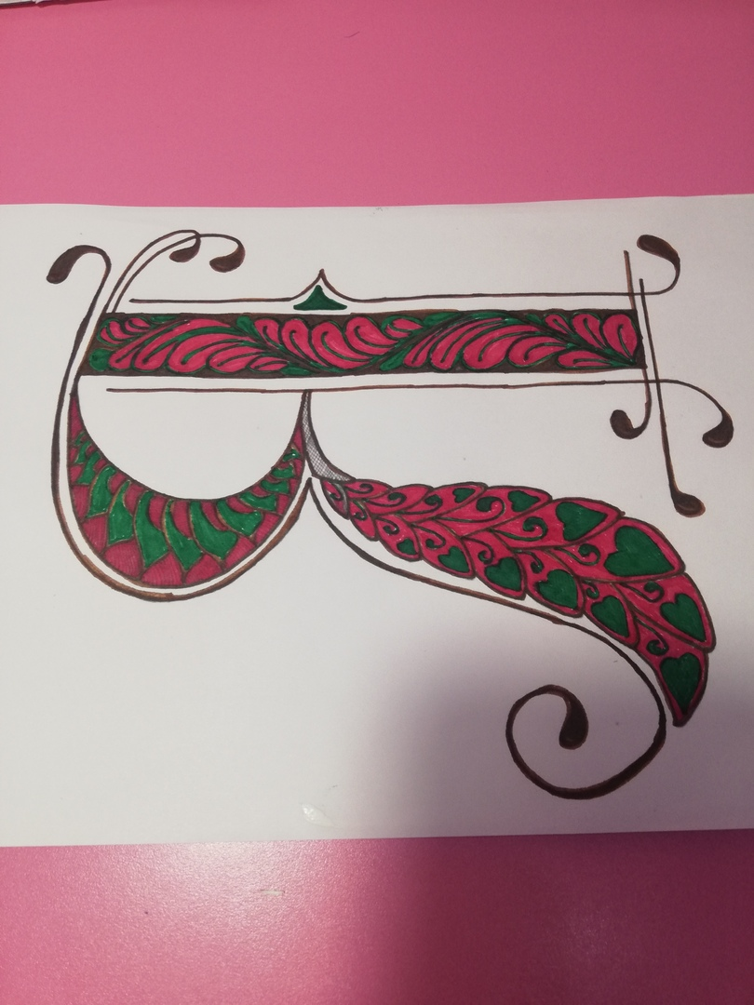
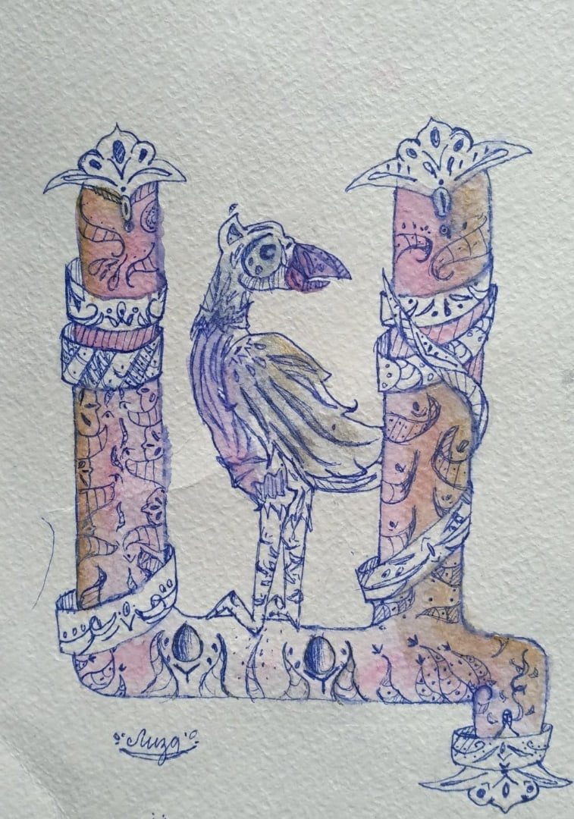

Slide 36
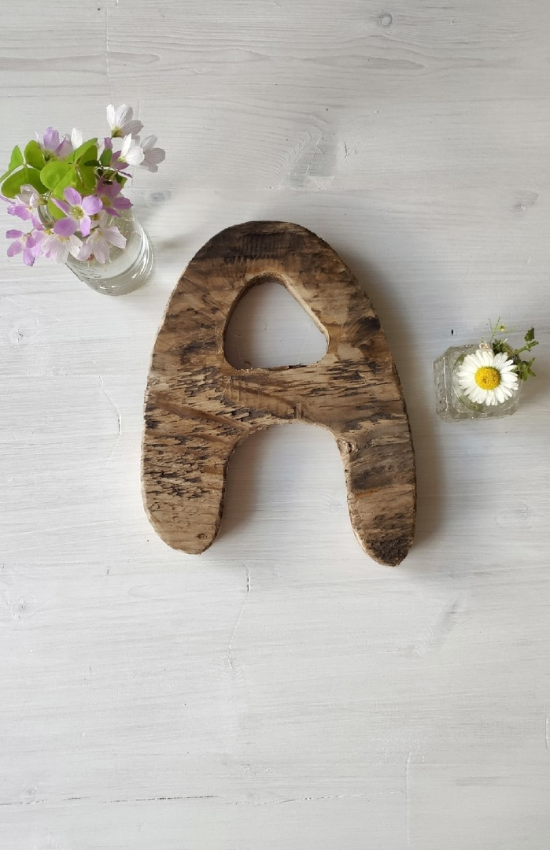

Slide 37
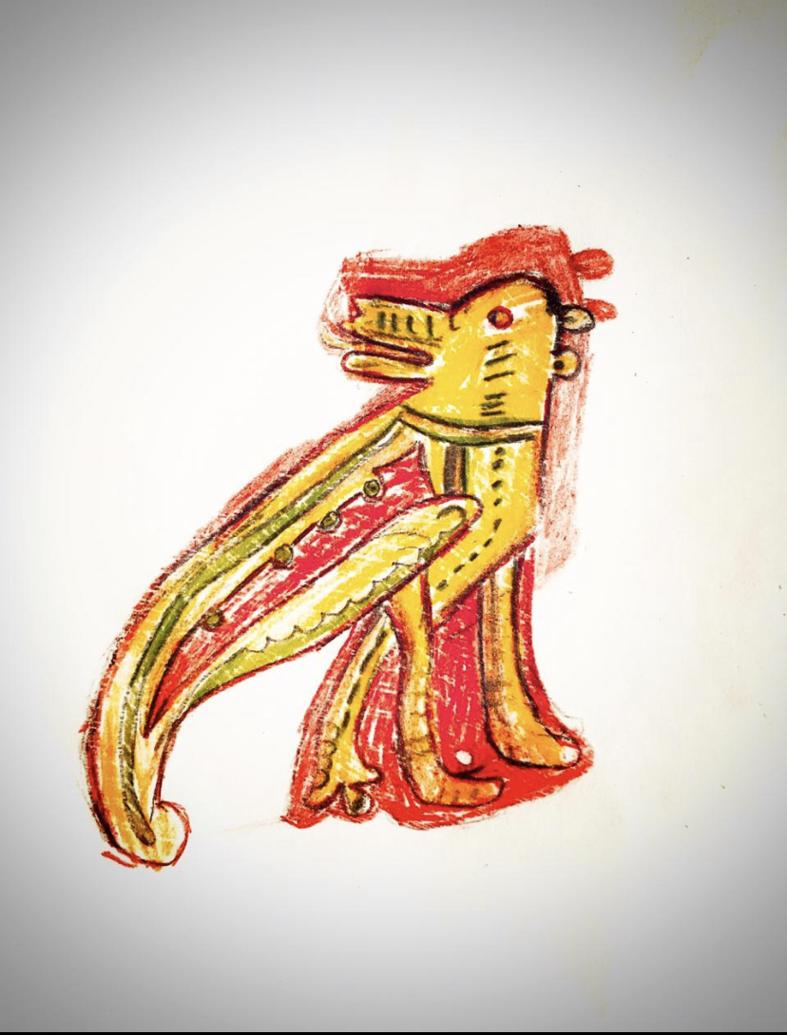
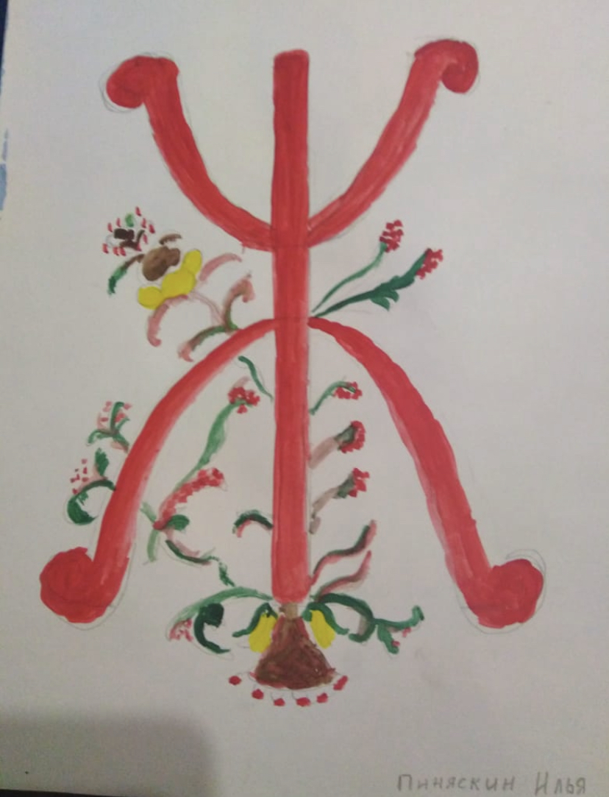

Slide 38
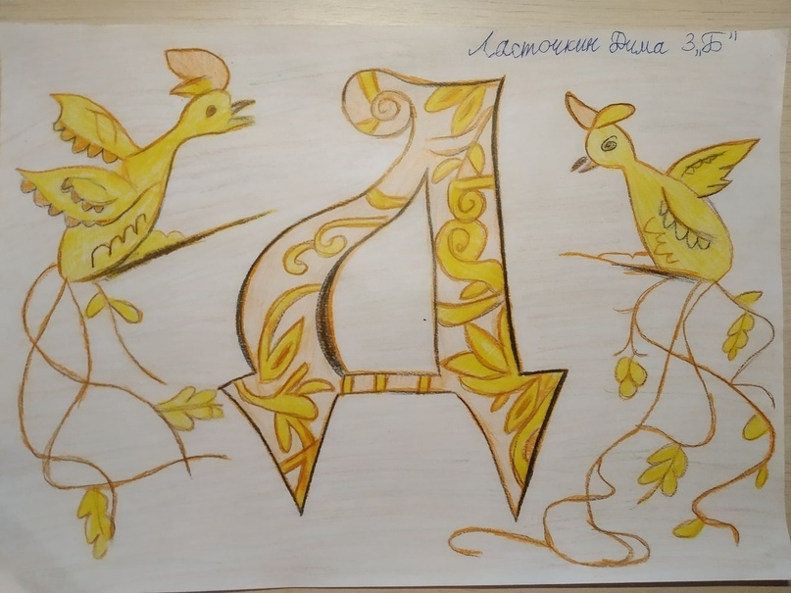

Slide 39
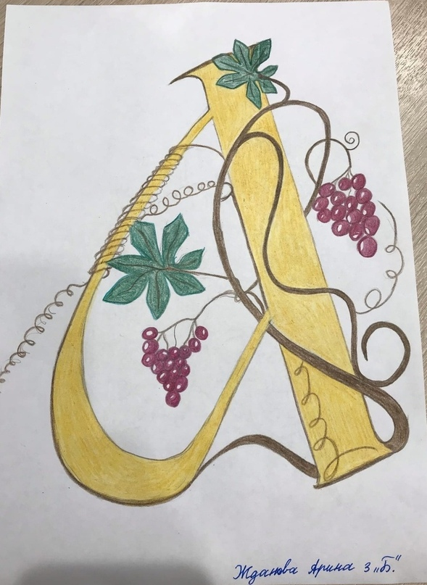
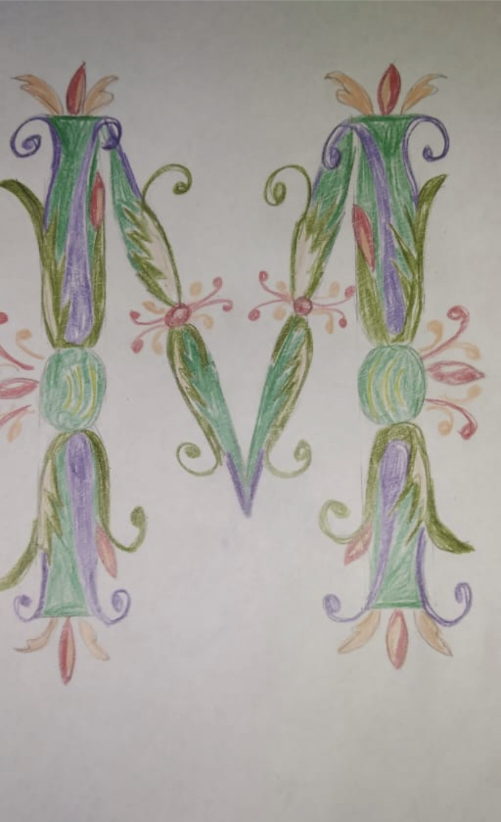

Slide 40
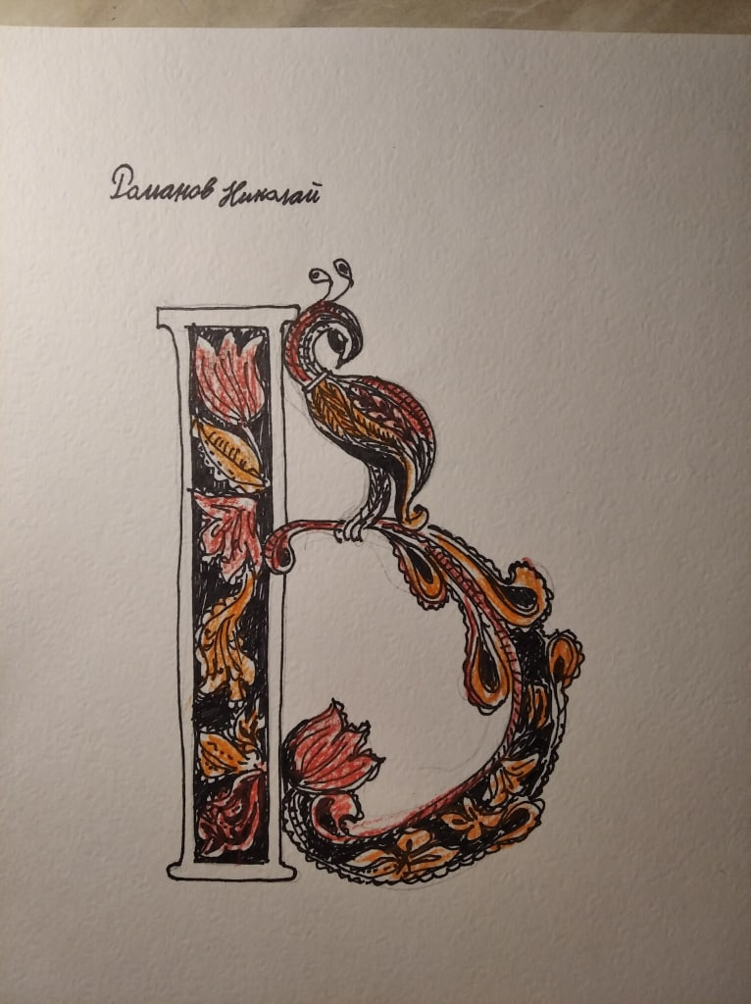
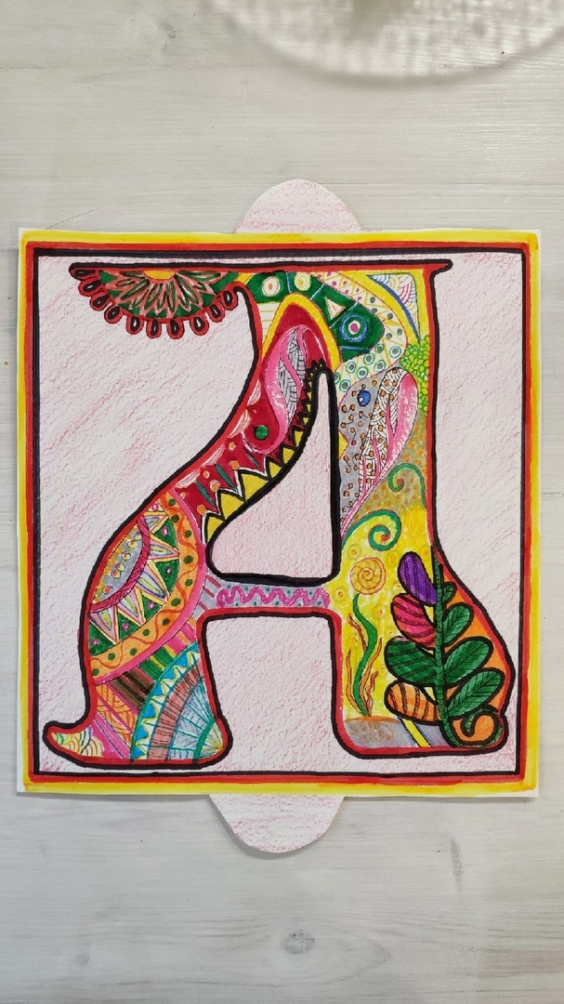

Slide 41
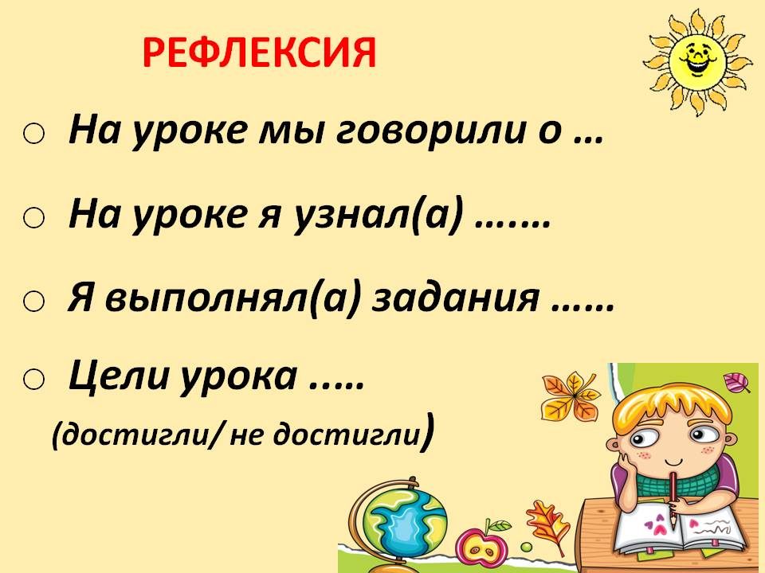

Slide 42


Молодцы!!!!!!!

